Slide 1
Fogged Maze

Slide 2

Главный персонаж
Монти - главный персонаж игры. Им управляет игрок, а также его можно увидеть в главном меню.

Slide 3
Игровой процесс
Игрок появляется в лабиринте и должен найти из него выход.
По мере прохождения игры встречаются некоторые улучшения, дающие персонажу бонусы.
Чем быстрее игрок пройдет лабиринт, тем больше очков он получит.

Slide 4
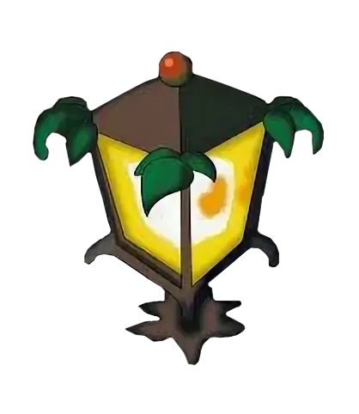
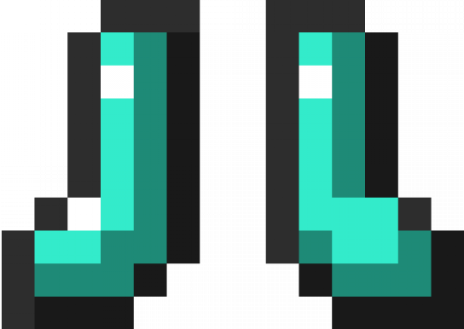
Улучшения
Ботинки Лампа

Slide 5
Улучшения
Ботинки увеличивают скорость передвижения персонажа.
Лампа увеличивает радиус обзора персонажа.

Slide 6
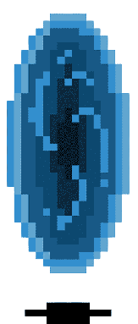
Выход из лабиринта

Slide 7
Hard Mode
В главном меню игрок может включить Hard Mode
При игре в Hard Mode не появляются улучшения и устанавливается таймер на 15 минут.
По истечении времени игра завершается.

Slide 8
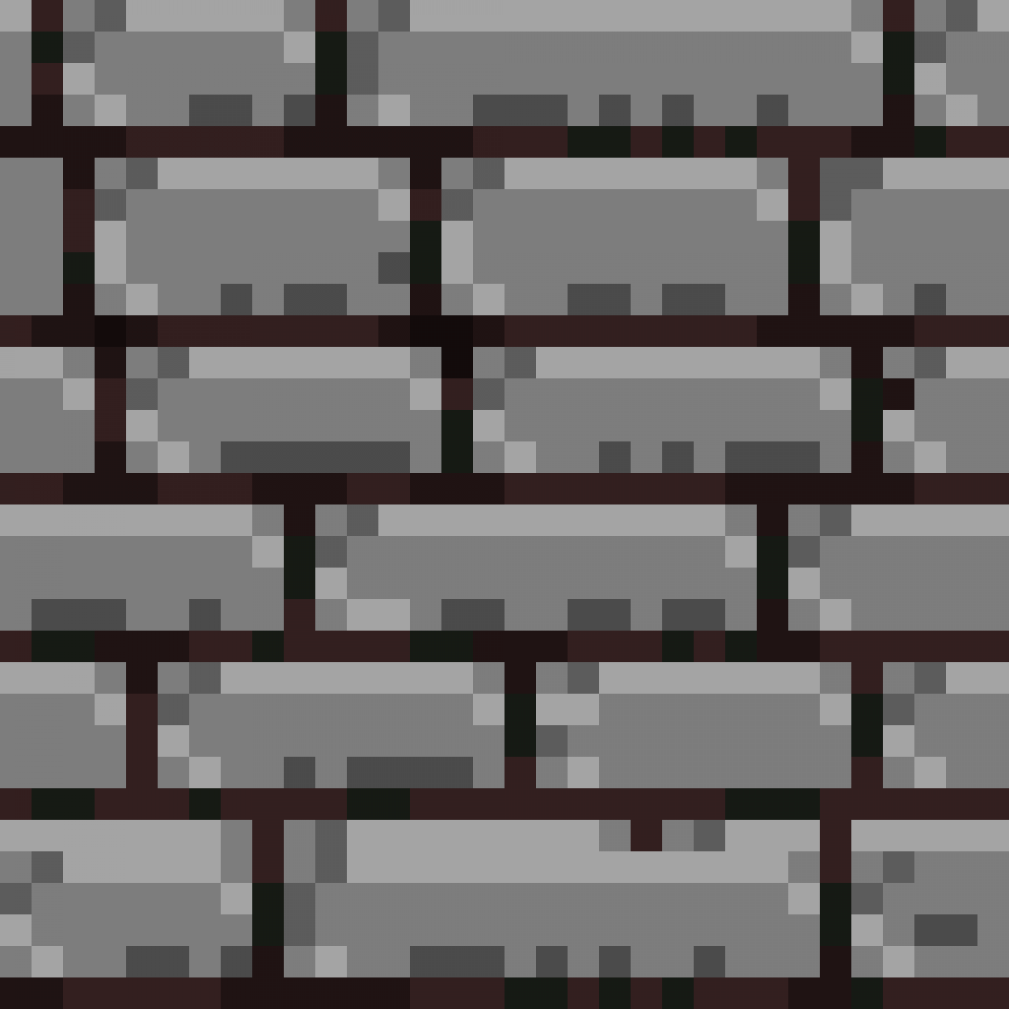
Конец

